Slide 1
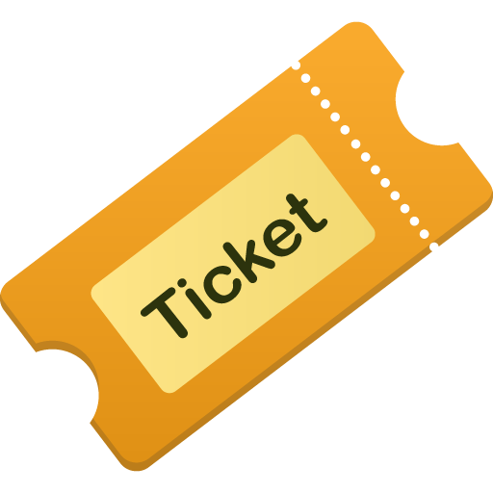
Projektpresentation: Biljettbokningssystem
Projektnamn: Biljettbokningssystem
Projektgrupp: Star Bahadin

Slide 2

Beskrivning
Vårt projekt syftar till att utveckla ett Windows-baserat biljettbokningssystem för evenemang och platser.
Projekttid: 2 veckor
Teknisk: WPF, C#, Database (Excel), Utskrivare.

Slide 3
Mål
:
1
Skapa ett användarvänligt gränssnitt för biljettbokning..
2
Tillåt arrangörer att hantera evenemangsinfo och konton.
3
Implementera autentiseringssystem.
4
Integrera en databas för användardata, evenemang och bokningar.

Slide 4
Vem använder programmet och vad det är tänkt att göra.
Programmet är utformat för två huvudkategorier av användare:
Kunder:
Målgrupp: Alla som är intresserade av att boka biljetter till olika evenemang.
Syfte: Kunder kommer att använda programmet för att söka, välja och boka biljetter till olika evenemang, såsom konserter, teatrar, sportevenemang och att hantera sina bokningar.
Evenemangsarrangörer:
Målgrupp: Organisatörer av olika evenemang.
Syfte: Arrangörer använder programmet för att skapa, redigera och hantera information om sina evenemang. De kan också övervaka biljettförsäljning, hantera kundkonton och få insikter om evenemangen.

Slide 5
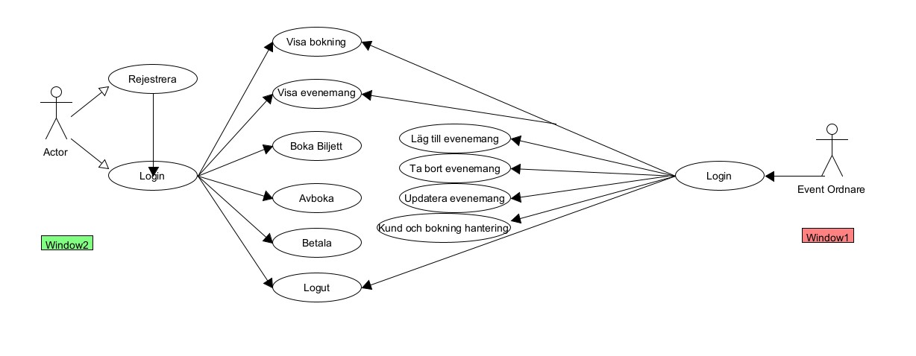
Use case diagram

Slide 6

Video
Video uppspelning

Slide 7
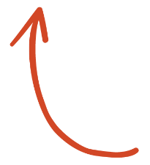
Svårigheter och Utmaningar:
1
Autentisering
Jag är Stark
2
Integration med Databas
3
Betalningshantering

Slide 8

Erfarenheter:
1
Frontend och Backend-utveckling: Utvecklingen av programmet involverar både frontend och backend, vilket ger möjlighet att förbättra färdigheter
2
Samarbete: Att programmera ensam är inte lätt. Arbetet i ett projektteam ger erfarenhet av samarbete och kommunikation för att nå gemensamma mål.
3
Databasintegration: Att integrera med en databas ger praktisk erfarenhet av att arbeta med datahantering och strukturer.

Slide 9

Har ni fler frågor om mitt progarm?

